Slide 1
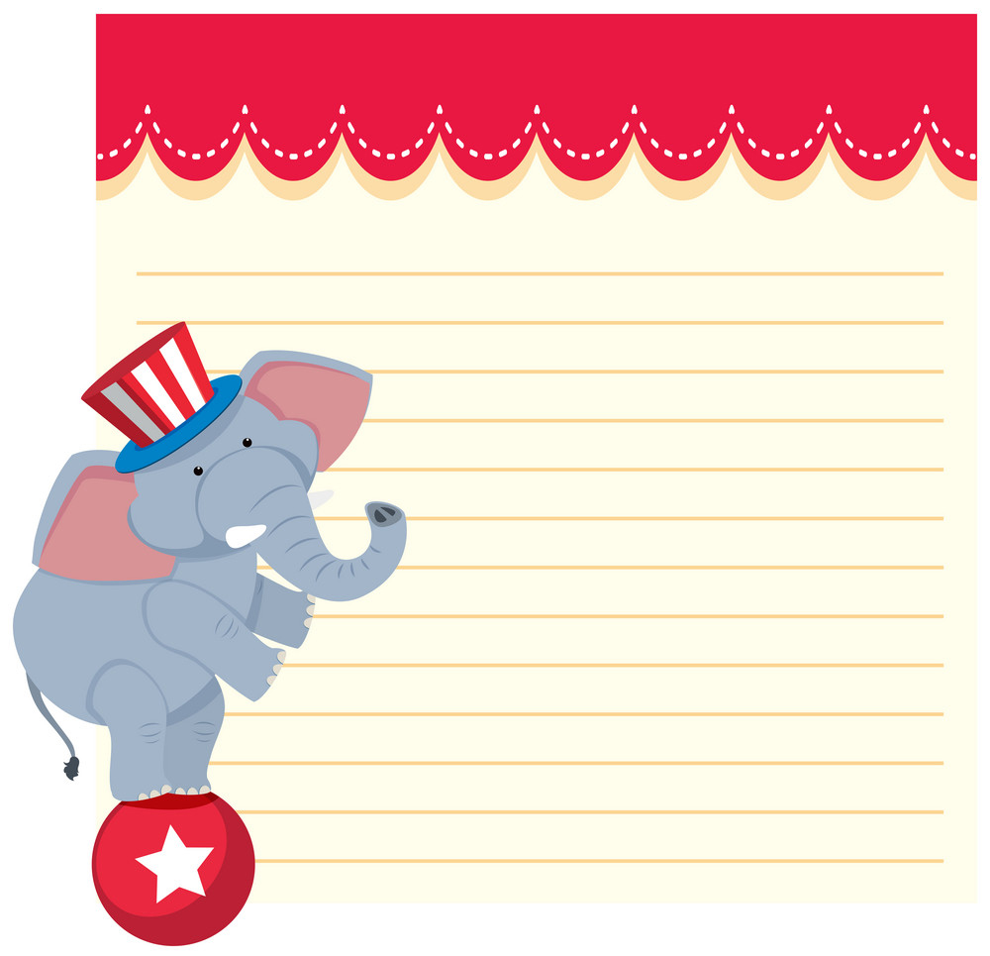
ỦY BAN NHÂN DÂN QUẬN LONG BIÊN
TRƯỜNG MẦM NON NGỌC THỤY
GIÁO ÁN
ĐÒ tµi : TruyÖn “ Gấu con bị đau răng”
Đối tượng : MGB C3
Số lượng : 20 - 25trÎ
Thời gian : 15 - 20 phót
Người thực hiện :Nguyễn Ngọc Bích
LĨNH VỰC PHÁT TRIỂN NGÔN NGỮ
Năm học 2020 - 2021

Slide 2


Hoạt động 1:
Ổn định tổ chức

Slide 3


Slide 4
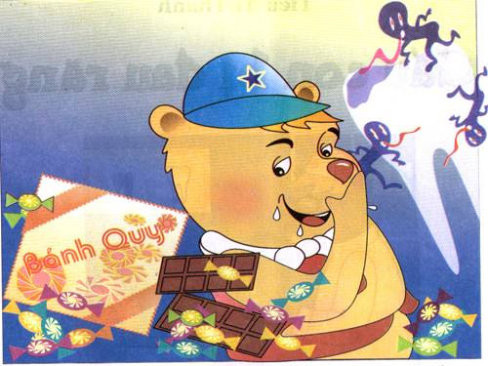

Slide 5
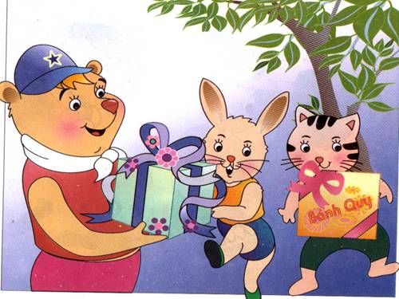

Slide 6
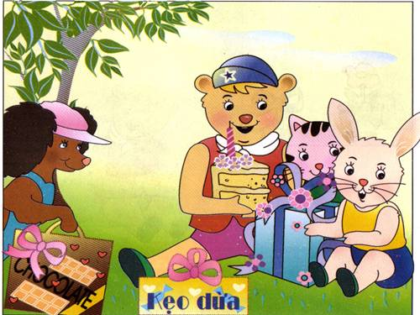

Slide 7
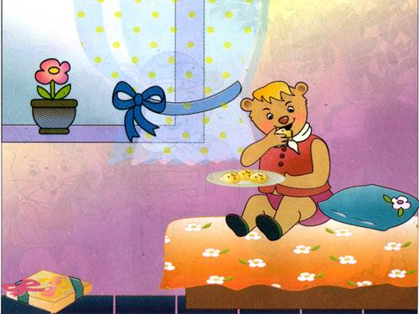

Slide 8
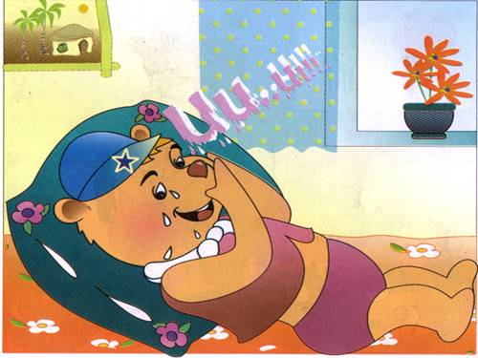

Slide 9
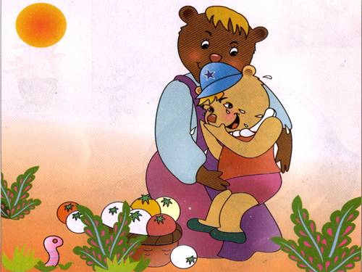

Slide 10
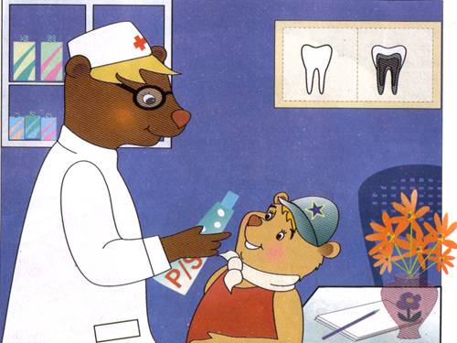

Slide 11
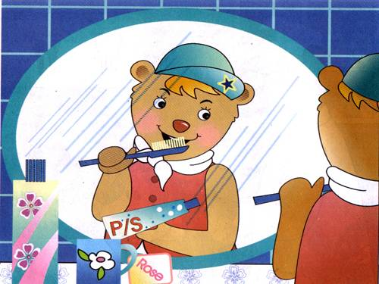

Slide 12
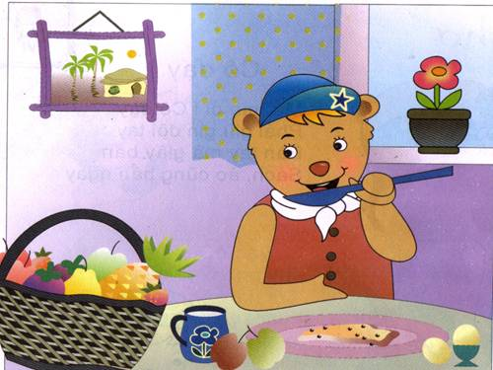

Slide 13


Slide 14


Slide 15

Trong truyện có những
nhân vật nào?

Slide 16


Slide 17


Slide 18


Slide 19


Slide 20


Slide 21


Slide 22


Slide 23


Slide 24


Slide 25

Kịch rối
Gấu con bị sâu răng

Slide 26

Kết thúc

